Slide 1






让养老院拥有智慧大脑
公办养老机构智能化改造系统设计项目
《人工智能养老产品系统设计与工程交付》｜项目三：项目导入与任务部署｜18学时
机构风险场景
智能设备布点
系统集成
数字驾驶舱
告警闭环
工程交付

Slide 2

养老机构真正缺少的，不是更多设备
改造前：信息孤岛
改造后：统一平台
许多机构已安装了摄像头、呼叫按钮、烟感、门禁、床位监测设备和护理管理软件——但这些设备来自不同厂商，运行在不同平台，彼此互不相通。
所有设备接入统一平台，风险感知、告警触发、人员处置和记录留痕形成一条完整链路。机构管理者只需一个界面，即可掌握全局。
全天候感知风险
统一接收与分发告警
辅助判断事件优先级
推动护理人员及时处置
全程留痕，责任可溯
设备之间无法联动
告警入口多且分散
护理人员需同时查看多个终端
数据散落在不同系统中
事件发生后难以还原完整过程
核心痛点：发现滞后，责任难溯。智能化改造的目标，是建设真正的"智慧大脑"，而非继续堆叠孤立设备。

Slide 3
养老院每天面对哪些高风险场景？
机构风险不是单一设备能够解决的问题，而是一个系统管理问题。以下五类风险场景是本项目改造的核心出发点。
🌙 夜间值守不足
🚶 跌倒与异常离床
❤️ 生命体征异常
护理人员有限，需同时照看多个房间与楼层。跌倒、离床和呼吸异常难以及时发现。
老人可能在卫生间、床边或走廊跌倒。认知症老人夜间离床游走，传统呼叫按钮依赖主动操作。
呼吸暂停、心率异常、睡眠恶化、长时间离床或卧床。传统人工巡房无法实现持续感知。
🔥 消防与用电安全
📋 护理记录与责任追溯
消防通道被杂物占用，老人违规使用大功率电器，老旧线路存在过载与高温风险。
纸质记录分散，班次间信息不能及时共享，事件发生后缺少统一、客观的完整时间线。

Slide 4
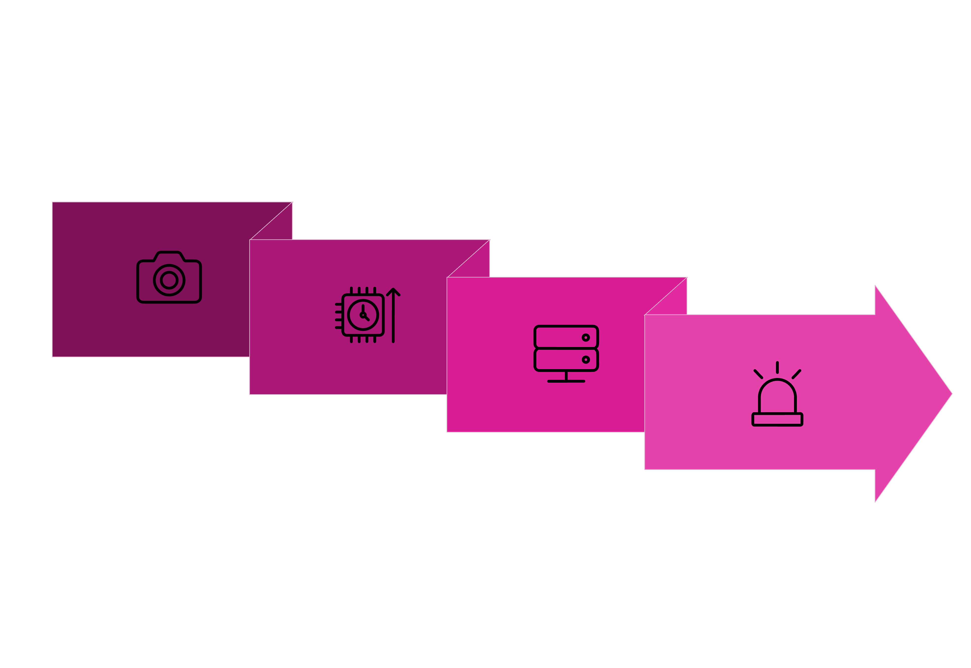
什么才是真正的养老院"智慧大脑"？
智慧大脑不是一块大屏，也不是把所有设备图标堆到一个页面上。完整系统应形成六个连续环节，从感知到留痕，缺一不可。系统的核心价值不在于"看到了多少数据"，而在于风险发生后能否推动真实处置。
边缘分析
告警判断
前端感知
统一平台
前端感知
告警判断
结果留痕
摄像设备、毫米波雷达、生命体征设备、烟感、水压液位设备、智慧用电设备、门磁及传感器，覆盖机构全域。
根据事件类型、严重程度和时间要求，生成不同等级告警，差异化推送给护理员、值班人员或管理者。
记录发现时间、接收时间、到场时间、处理结果与复核结果，形成完整责任链条，可随时调取核查。

Slide 5
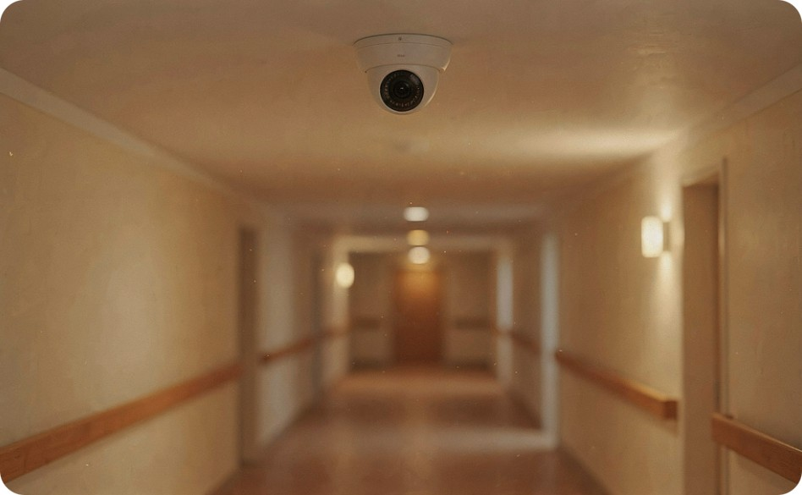

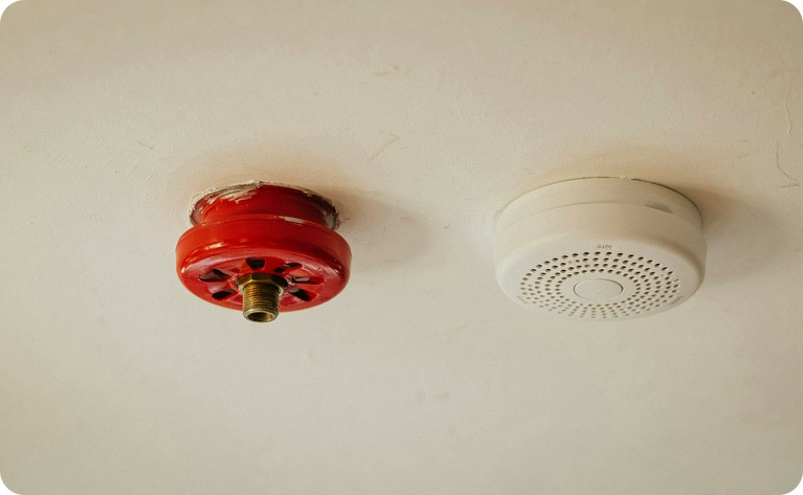
三个核心技术体系，构成机构安全底座
AI视频智能识别
无感生命体征监护
智慧消防与用电安全
适用位置：走廊、大厅、活动区、楼梯口及公共区域
适用位置：老人居室与床位区域
适用位置：居室、走廊、厨房、配电间及消防设施区
心率与呼吸实时监测
睡眠状态分析
离床与在床判断
长时间静止及异常体征预警
公共区域跌倒识别
消防通道占用识别
人员聚集与异常行为识别
吸烟与明火识别
烟雾与火情预警
消防水压与液位监测
用电过载与线路高温预警
必要情况下远程断电
三大技术体系最终统一汇入管理平台、数字驾驶舱、移动告警终端与事件处置系统，形成机构安全底座。

Slide 6
本项目要完成什么任务？
项目对象与建设范围
五类核心任务
约200张床位的公办养老机构
1
风险场景调研
老人居室与卫生间
走廊与楼梯
公共活动区域与出入口
认知症专区
厨房与配电区域
护理站与管理中心
户外活动区域
完成养老机构风险场景调研，分析现有设备与管理流程，建立风险场景地图。
2
系统架构设计
设计机构智慧监管系统四层架构，明确技术路线与设备类型数量规划。
3
设备布点规划
完成设备布点方案与系统架构图，编制BOM清单与CAD布点图。
建设原则
4
驾驶舱与移动终端
不为展示而堆叠设备
不在私密区域滥用摄像
同时考虑安装、运维与成本
设计数字驾驶舱界面与护理员移动告警终端，建立告警分级与处置闭环。
5
工程交付文档
形成完整工程交付文档包，包括安装说明、调试要求与运维说明书。

Slide 7







项目最终需要交付七项成果
风险场景调研报告
风险场景地图、风险点分级表、重点问题分析、用户与管理需求
智慧监管系统方案设计书
系统架构、技术路线、设备布点与数量、BOM清单
数字驾驶舱界面设计方案
综合管理看板、风险热力图、告警信息、处置效率看板、设备运行状态
护理员移动告警终端方案
终端产品形态、交互流程、告警等级、任务接收与反馈方式
工程交付文档包
CAD平面布点图、设备安装说明、系统调试要求、运维说明书
AI辅助设计过程文档
风险分析记录、概念发散记录、交互脚本、项目管理与文档整理记录
项目汇报PPT与活页工作页
项目汇报演示文稿、全套活页工作页归档，支持现场答辩与成果展示

Slide 8


项目团队如何协同工作？
五类项目岗位职责
三类协同指导机制
项目经理
系统架构岗位
课程指导者
企业导师
统筹任务进度、组织评审、汇总成果、协调团队资源
负责四层架构、设备与平台关系、数据流、通信与接口方案
负责方法规范与学习过程指导
负责工程方案、设备选型与交付要求指导
设备与布点岗位
驾驶舱与交互岗位
机构导师
负责场景分析、设备选型、数量计算、CAD布点及安装维护条件
负责管理看板、风险热力图、告警页面、护理员移动终端与交互流程
负责真实需求、运营流程与使用场景验证
协作要求
工程与测试岗位
每个岗位有明确负责人
所有重要决策需要留下记录
团队成果与个人岗位成果分别归档
阶段结束后进行集中评审
负责BOM、工程约束、部署验证、系统联调与测试记录

Slide 9





18学时如何完成一次机构级系统设计？
本项目采用严格的阶段递进逻辑：调研之后才能定义需求；概念通过后才能进入深化；工程验证之后才能最终交付。
阶段一
阶段二
阶段三
用户与场景调研
概念设计
深化设计
4学时
4学时
4学时
进入养老机构踏勘
访谈管理与护理人员
建立风险场景地图
形成需求清单
确定四层系统架构
完成技术路线
规划设备类型与数量
完成初步布点方案
完成数字驾驶舱
完成护理员移动终端
确定设备选型
编制BOM清单
阶段四
阶段五
工程验证
汇报与交付
4学时
2学时
模拟设备部署
完成系统联调
验证告警流程
测试关键性能
整理全部成果
完成项目汇报
现场答辩
项目复盘

Slide 10








项目如何验收和评价？
双交付评价结构
三次阶段验收质量门
60%
40%
第一次：概念验收
需求是否真实？系统方向是否正确？设备布点是否合理？
项目交付
人才交付
第二次：工程验收
风险调研、系统架构、设备布点、驾驶舱原型、告警闭环、工程验证与交付文档
专业知识应用、系统思维、工程实践、团队协作、创新意识、职业素养
技术方案是否可实施？关键功能是否通过验证？问题是否完成整改？
第三次：终审交付
评价主体：课程指导者、企业导师、机构导师三方共同参与。不只看最终PPT，同时评价过程记录、工程成果与个人岗位贡献。
成果是否完整？汇报是否清晰？工程文档是否达到交付要求？

Slide 11

项目启动：现在需要完成哪些准备？
✅ 项目启动完成清单
📖 下阶段重点学习内容
组建项目团队，确认岗位分工
领取项目任务书与活页工作页
建立项目文件目录与命名规则
建立共享协作文档
准备管理人员与护理人员访谈提纲
准备现场踏勘记录表与风险点标注图
明确拍照、录音与隐私保护要求
01
02
养老机构风险场景
传感器技术体系
深入理解五类高风险场景与机构运营实际
掌握AI视频、生命体征监护与智慧消防三大技术
03
04
四层系统架构
数字驾驶舱设计
🛠 软件与工具准备
理解前端感知、边缘计算、统一平台与应用层架构
学习管理看板、热力图与告警界面设计方法
界面与交互设计工具
架构图与流程图工具
CAD制图工具
传感器原型或仿真工具
AI辅助分析与文档工具
05
告警闭环与数据隐私
掌握告警分级、处置闭环机制与隐私保护要求
行动原则：先调研，再定义；先架构，再布点；先验证，再交付。

